Slide 1
В.Драгунский. Денискины рассказы. Рассказ «Третье место в стиле баттерфляй»
Русский язык и литература. 7 класс

Slide 2
Вы узнаете:
о жизни и творчестве В.Ю.Драгунского; о его сборнике «Денискины рассказы».
Вы сможете:
- определять основную мысль текста, опираясь на содержание текста;
- прогнозировать содержание по заголовку или началу текста;
- формулировать проблемные вопросы по тексту, позволяющие выдвигать идеи, предположения, и отвечать на вопросы, приводя аргументы, связывать информацию текста с другими фактами из реальной жизни.

Slide 3

Ключевые слова
Виктор Драгунский, рассказ, бассейн, хорошее настроение, третье место, стиль баттерфляй.

Slide 4
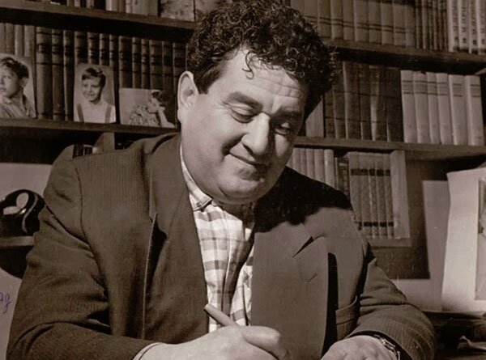
Жизнь и творчество
Виктор Юзефович Драгунский родился в 1913 году в семье переселенцев. Родители писателя уехали из Белоруссии в США, но там не сумели прижиться. В 1914 году семья вернулась в Белоруссию. В Гомеле писатель и вырос. Но в 1918 году погибает папа Виктора Драгунского. В 1925 году мальчишка с мамой и отчимом (неродным отцом) отправились покорять Москву.

Slide 5
Жизнь и творчество
Виктор стал рано работать, чтобы помочь родителям. С 1930 года писатель увлекся драмкружком. В 1935 году уже подрабатывал в театре транспорта и выступал с номерами под куполом цирка. В то же время начал писать юмористические сценки, смешные небольшие рассказы. В 1940 году издал свою первую книгу.
В тяжелые военные годы Драгунский служил в резерве. Его не взяли на фронт по состоянию здоровья. Выступал со своими произведениями в госпиталях перед ранеными солдатами.

Slide 6
Жизнь и творчество
В 1945 году Виктора Юзефовича пригласили работать в театральную студию. В 1947 году он принял участие в съемке фильма «Русский вопрос».
В 1948 году Виктор Драгунский создал свой «театр в театре» и дал ему название «Синяя птичка». Театр стал очень популярным, в нем работали многие известные актеры того времени. Драгунский был автором многих песен музыкальных представлений.

Slide 7

Жизнь и творчество
Уже в зрелом возрасте юморист начал писать для самых маленьких читателей. с 1959 года появляются юмористические произведения о мальчугане, которого зовут Денис Кораблев. «Денискины рассказы» быстро прославили Драгунского на всю страну. Они много переиздавались и становились основой для киносценариев и театральных постановок. За образ мальчика Дениски писатель взял своего сына.

Slide 8
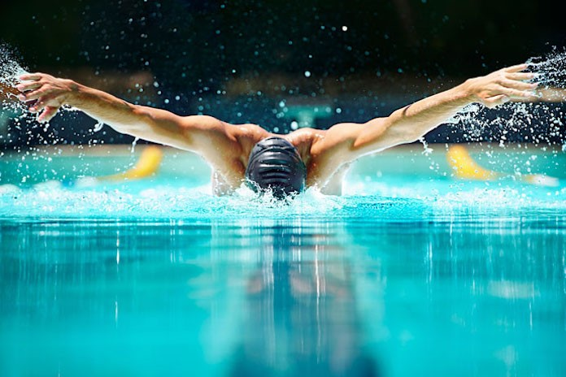
Лексическая подготовка
Баттерфляй – относительно молодой вид плавания, открытый только в середине двадцатого столетия. Название происходит от английского «butterfly» – бабочка.
История его происхождения проста – во время плавания баттерфляем конечности человека двигаются так же, как и крылья бабочки в полете – симметрично и одновременно.
Это один из наиболее технически сложных и утомительных стилей плавания.

Slide 9
Когда я шел домой из бассейна, у меня было очень хорошее настроение. Мне нравились все троллейбусы, что они такие прозрачные и всех видать, кто в них едет, и мороженщицы нравились, что они веселые, и нравилось, что не жарко на улице и ветерок холодит мою мокрую голову. Но особенно мне нравилось, что я занял третье место в стиле баттерфляй и что я сейчас расскажу об этом папе, — он давно хотел, чтобы я научился плавать. Он говорит, что все люди должны уметь плавать, а мальчишки особенно, потому что они мужчины. А какой же это мужчина, если он может потонуть во время кораблекрушения или просто так, на Чистых прудах, когда лодка перевернется? И вот я сегодня занял третье место и сейчас скажу об этом папе. Я очень торопился домой, и, когда вошел в комнату, мама сразу спросила: — Ты что так сияешь? Я сказал: — А у нас сегодня было соревнование. Папа сказал: — Это какое же? — Заплыв на двадцать пять метров в стиле баттерфляй... Папа сказал: — Ну и как? — Третье место! — сказал я. Папа прямо весь расцвел. — Ну да? — сказал он. — Вот здорово! — Он отложил в сторону газету. — Молодчина! Я так и знал, что он обрадуется. У меня еще лучше настроение стало.
Третье место в стиле баттерфляй

Slide 10
— А кто же первое занял? — спросил папа. Я ответил: — Первое место, папа, занял Вовка, он уже давно умеет плавать. Ему это не трудно было... — Ай да Вовка! — сказал папа. — Так, а кто же занял второе место? — А второе, — сказал я, — занял рыженький один мальчишка, не знаю, как зовут. На лягушонка похож, особенно в воде... — А ты, значит, вышел на третье? — Папа улыбнулся, и мне это было очень приятно. — Ну, что ж, — сказал он, — все-таки что ни говори, а третье место тоже призовое, бронзовая медаль! Ну а кто же на четвертом остался? Не помнишь? Кто занял четвертое? Я сказал: — Четвертое место никто не занял, папа! Он очень удивился: — Это как же? Я сказал: — Мы все третье место заняли: и я, и Мишка, и Толька, и Кимка, все-все. Вовка — первое, рыжий лягушонок — второе, а мы, остальные восемнадцать человек, мы заняли третье. Так инструктор сказал! Папа сказал: — Ах, вот оно что... Все понятно!.. И он снова уткнулся в газеты. А у меня почему-то совсем пропало хорошее настроение.
Третье место в стиле баттерфляй

Slide 11
Словарная работа
Мороженщица (разгов.) – женщина, продающая мороженое.
Кораблекрушение — катастрофа, произошедшая с судном, обычно приводящая к его сильному разрушению или гибели.
Чистые пруды – городской пруд, место отдыха москвичей.

Slide 12

Работа с текстом
Почему папа Дениски хотел, чтобы сын научился плавать?
Плавание – один из самых популярных видов спорта. При движении в воде работают почти все мышцы тела. Плавание укрепляет дыхательную и сердечно-сосудистую систему организма, лечит искривление позвоночника. Плавать полезно как детям, так и взрослым
Менялось ли настроение мальчика на протяжении всего рассказа?

Slide 13
Работа с текстом
Почему у сына пропало настроение, когда он увидел реакцию папы?
Потому что он ожидал, что папа порадуется их коллективному третьему месту
Как вы думаете, почему инструктор не присудил никому четвертое место?
Возможно, потому что все дети старались, сложный вид плаванья, инструктор дал возможность научиться плавать лучше
Что нужно сделать мальчику, чтобы снова обрадовать отца?
Научиться хорошо плавать
Правильно ли поступил папа?
Папа Дениски потерял интерес к успеху сына и принялся читать газету. Мальчик расстроился. Нужно уметь радоваться победам своих детей, пусть даже маленьким. Тогда уверенность в себе будет расти вместе с ребенком

Slide 14
Основная мысль текста
Не стоит хвастаться, если не достиг чего-то существенного. Мальчик был рад своему третьему месту и очень гордился, а ведь третьего места на самом деле он не занимал. Все ребята отстали от лидеров, поэтому тренер решил всем дать третье место. Получается, все ребята оказались равными, кроме двух первых лидеров. Не стоит преувеличивать свои заслуги, лучше проявлять скромность.

Slide 15
Бассейн, троллейбус, особенно, баттерфляй, расскажу.
Практическая часть
Найдите в тексте слова, в которых встречаются две подряд стоящие согласные буквы, выпишите эти слова, запомните их правописание:

Slide 16
Кораблекрушение [к а р а б лˈ и к р у ш э нʹи йˈэ]
Практическая часть
Найдите в тексте самое длинное слово, запишите транскрипцию слова:

Slide 17
Практическая часть
Количественные числительные (сколько?) | Порядковые числительные (какой? который?)

Slide 18
Практическая часть
Количественные числительные (сколько?) | Порядковые числительные (какой? который?)
двадцать пять восемнадцать | третье первое второе четвертое

Slide 19
1. Какая погода была в то время, когда юный пловец возвращался домой?
Проверь себя!
Нежаркая

Slide 20
2. Кто в семье главного героя постоянно говорил о том, что уметь плавать нужно обязательно?
Проверь себя!
Папа

Slide 21
3.На сколько метров был заплыв в стиле баттерфляй?
Проверь себя!
На двадцать пять

Slide 22
4. Как отреагировал папа на занятое сыном третье место в соревнованиях?
Проверь себя!
Он расцвел и назвал сына молодчиной

Slide 23
5. Как повлияла похвала папы на настроение сына?
Проверь себя!
Настроение у него ещё улучшилось

Slide 24
6. Кто победил в заплыве?
Проверь себя!
Вовка

Slide 25
7. Какого цвета были волосы у пловца, занявшего второе место?
Проверь себя!
Рыжего

Slide 26
8. Почему в заплыве никто не занял четвёртое место?
Проверь себя!
Потому что инструктор так распорядился, что все, кроме первого и второго места, займут третье место

Slide 27
9. Сколько человек заняло третье в место в соревнованиях?
Проверь себя!
Восемнадцать

Slide 28
10. Каким образом сын понял, что папа расстроился по поводу коллективного третьего места?
Проверь себя!
Папа уткнулся в газету

Slide 29
Баршаға қолжетімді, сапалы білім!
Үш тілді
Цифрлы Қазақстан
Нәтижелі
Дербес оқыту
Қол
жетімді
Тиімді
Білімді бағалау
Заманауи технология
Качественное образование,
доступное всем!

